Slide 1
动画

Slide 2
动画就是运动

Slide 3
马赛克

Slide 4
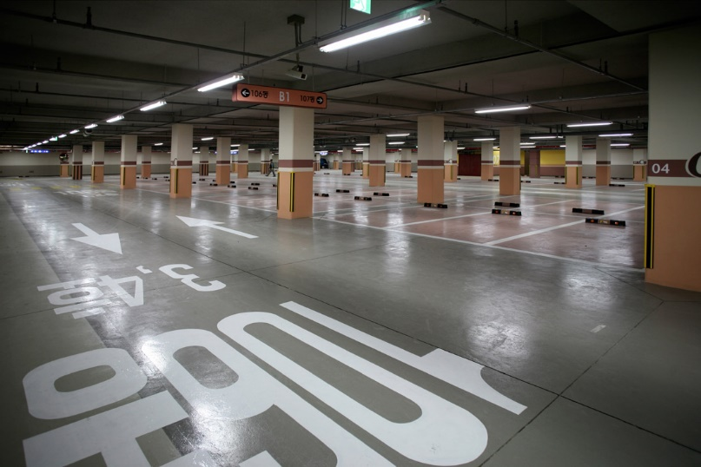

Slide 5
动画帧

Slide 6





Slide 8
程序帧

